Slide 1
Especialização em
Saúde da Família
Qualificação da Atenção ao Pré-Natal e Puerpério na US1 de Cachoeira do Sul
Aluna: Simone Netto Mônego
Orientadora: Cleusa Marfiza Guimarães Joccottet

Slide 2
Introdução

Slide 3
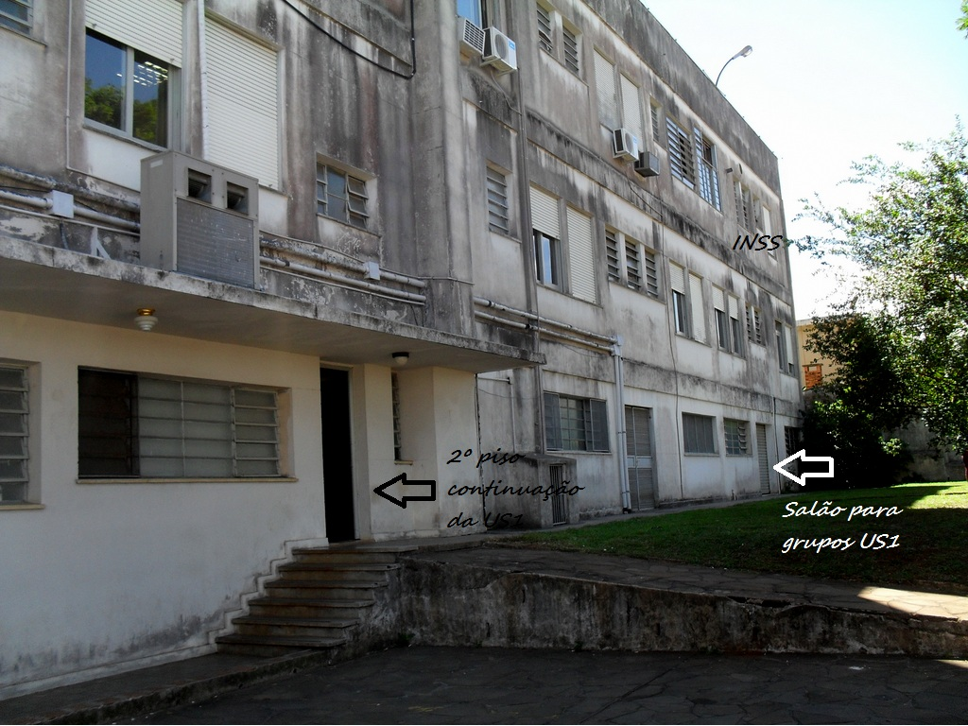
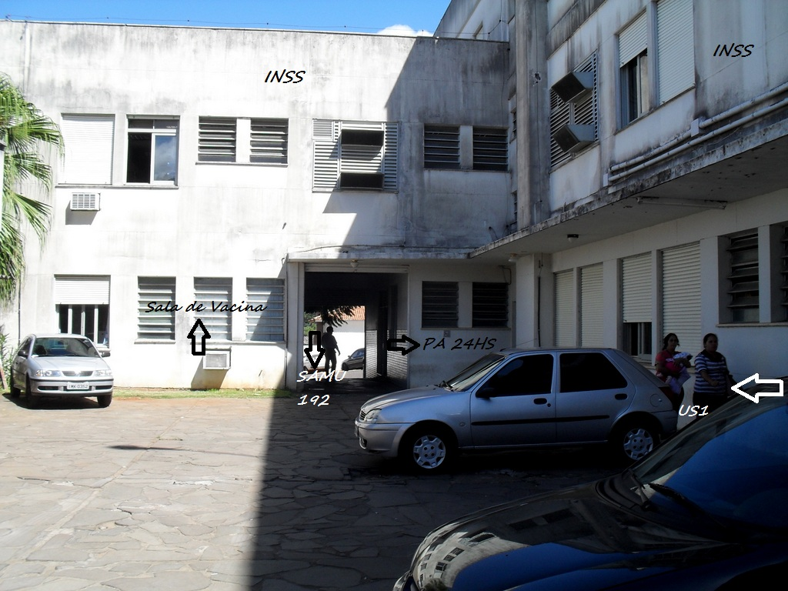
Unidade de Saúde 1 – US1
Município: Cachoeira do Sul/RS

Slide 4
Objetivos
Ampliar a cobertura de pré-natal na US1.
Melhorar a qualidade do pré-natal realizados na US1.
Garantir ações de promoção da Saúde.
Melhorar a adesão das gestantes ao pré-natal e ao grupo de educação em saúde.
Melhorar registros das informações.
Mapear as gestantes de risco.

Slide 5
Metas
Ampliar a cobertura de pré-natal das gestantes cadastradas na área que abrange da US1 para 85%;
Captar precocemente 85% das gestantes antes dos 120 dias de gestação;
Realizar a avaliação de risco em 100% das gestantes;
Recuperação de 100% de gestantes faltosas;
Capacitar 100% da equipe para a utilização do protocolo de pré-natal e puerpério do Ministério da Saúde;
Realizar exames e ações previstas no protocolo de pré-natal e puerpério do Ministério da Saúde em sua totalidade.

Slide 6
Metodologia
Reunião semanal com a equipe – capacitação ao protocolo;
Encontro semanal com o grupo de pré-natal trazendo sempre questões atualizadas de modo a suprir as dúvidas e ansiedades das gestantes;
Acompanhamento dos registros;
Busca ativa às gestantes pelos ACS e enfermeiros;
Divulgação do atendimento na US1 através de folders e rádio;
Palestras com outros profissionais da área da saúde;
Consulta de enfermagem conforme protocolo;

Slide 7
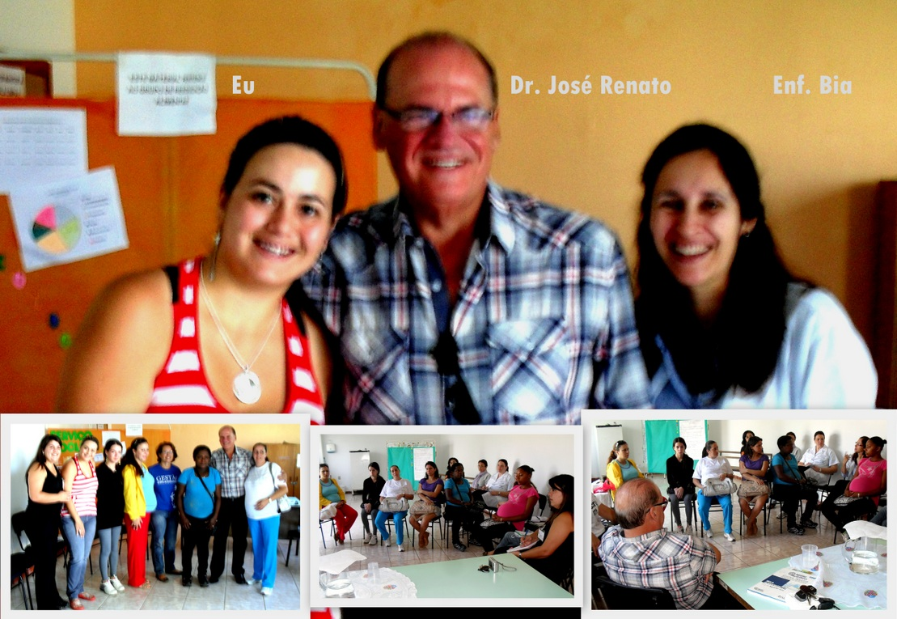
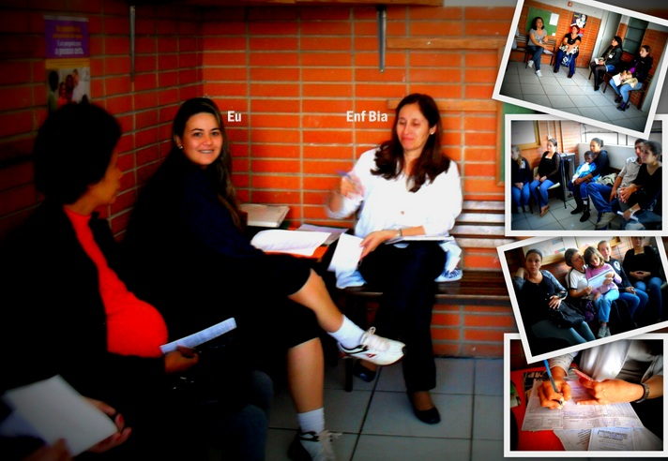

Slide 8
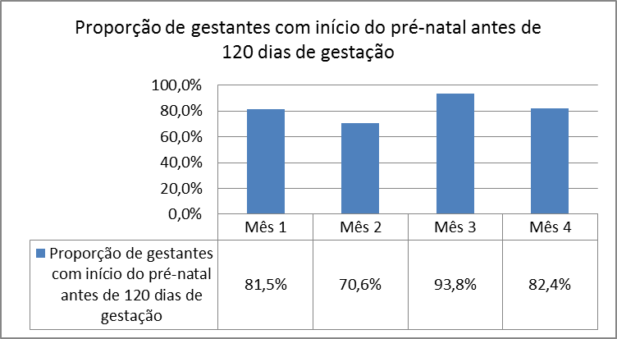
Resultados
Aumento do percentual de gestantes cadastradas antes dos 120 dias de gestação:

Slide 9
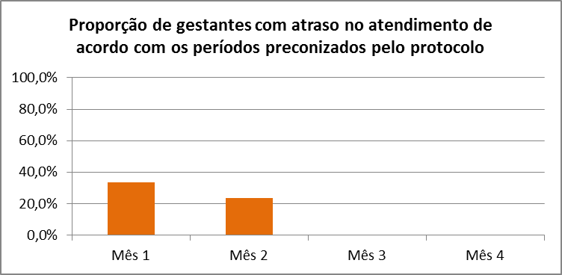
Diminuição dos índices de gestantes que não compareciam às consultas aprazadas:

Slide 10
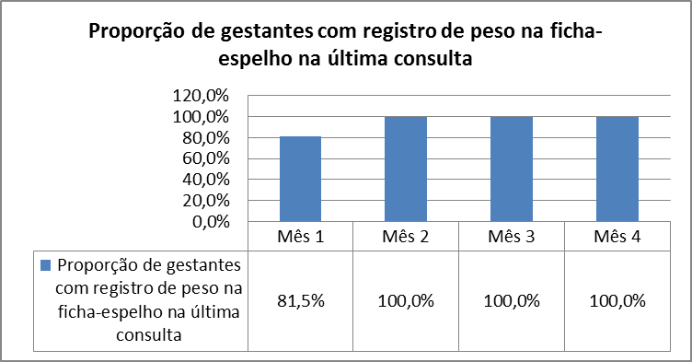
Elevação dos índices de registros em ficha espelho 100%, no que diz respeito ao peso na ultima consulta:

Slide 11
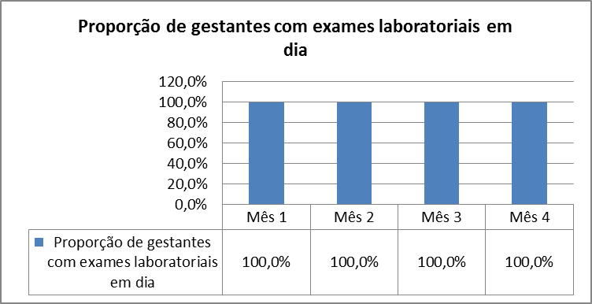
Taxas de gestantes com exames laboratoriais em dia em 100% delas;

Slide 12
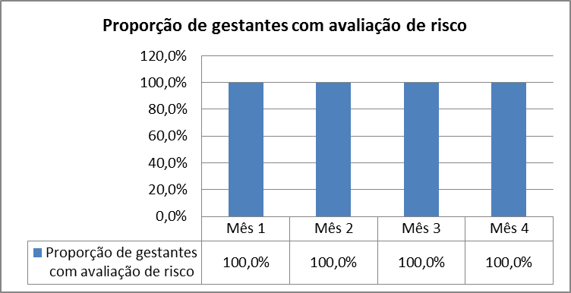
Permanentes taxas de 100% das gestantes que foram classificadas em baixo ou alto risco;

Slide 13
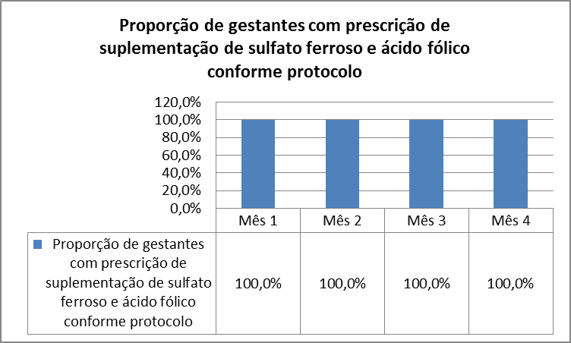
Permanente índice de 100% das gestantes cadastradas recebendo:
- prescrição de suplementação de sulfato ferroso e ácido fólico;

Slide 14
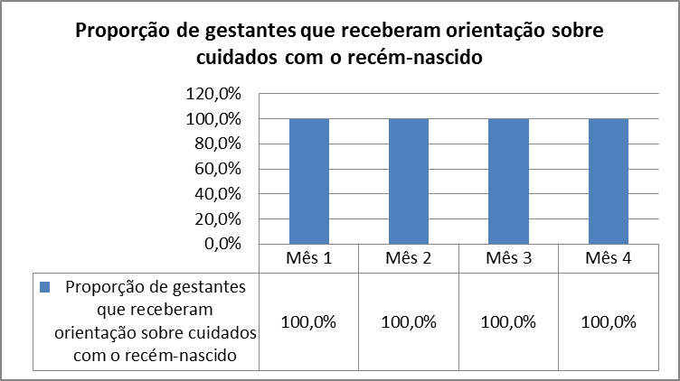
- orientações quanto aos cuidados com o recém-nascido;

Slide 15
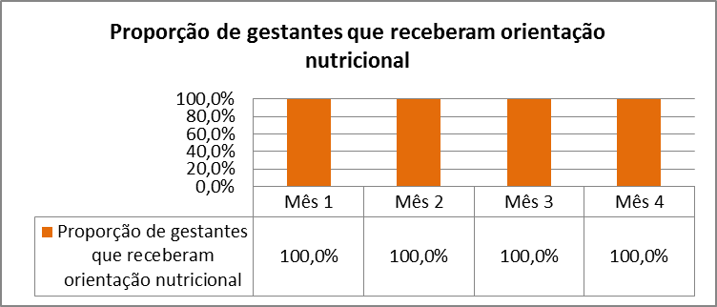
- orientações nutricionais;

Slide 16
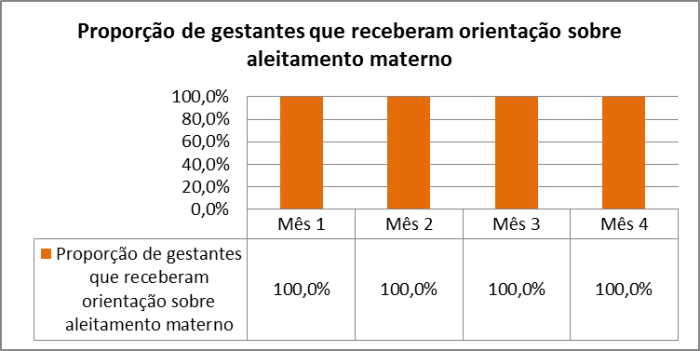
- orientações quanto ao aleitamento materno;

Slide 17
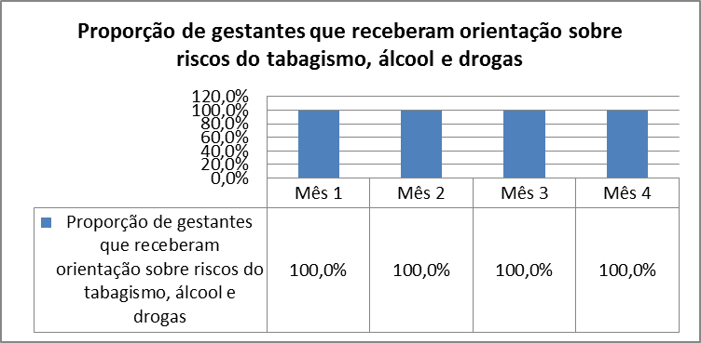
- orientações sobre riscos do tabagismo, álcool e drogas;

Slide 18
Discussão
“O constante aperfeiçoamento do profissional de saúde é primordial para que haja um serviço de qualidade. A realização deste trabalho propiciou mais do que conhecimento técnico-cientifico, pois, quando convivemos com outras pessoas, necessitamos aperfeiçoar ainda mais nosso conhecimento humanitário.”

Slide 19
Reflexão
“A saúde, vai além da ausência de doenças, depende de atitudes pessoais e do trabalho de conscientização da comunidade pelos profissionais competentes, e só através do conhecimento e da implantação de políticas públicas de saúde e intersetoriais é que ambas as partes poderão reconhecer o valor indescritível que este bem possui.”

Slide 20
Obrigada!

